Slide 1

Pràctica 2.- Classificació
Víctor Bosch Pueyo: 1566583
Álvaro Caravaca Hernández: 1566685
Juan Carlos Martínez Moreno: 1566936

Slide 2
Índex
Apartat B - Comparativa de models
Introducció a la Base de Dades
Comparació de models
Apartat A - Classificació numèrica
Introducció a la Base de Dades
Preprocessament
Selecció del model
Crossvalidation
Analisis mètric
Búsqueda de l'hiperparametre
Conclusions

Slide 3
Comparativa de models

Slide 4

Introducció a la base de dades
Reconeixement de vins
Atributs: Alcohol, àcid màlic, cendra, alcalinitat de la cendra, magnesi, fenols totals, flavonoides, fenols inflavonoides, proantocianidines, intensitat del color, tonalitat, DO280/DO315 de vins diluïts i prolina.
Objectiu: predir el tipus de vi. Existeixen 3 tipus de vins.

Slide 5
Comparació de models
Models emprats: Regressió logística, SVM, kNN i Decision Tree
La regressió logística i el SVM tenen els millor resultats
 | Logistic | SVM | KNN | Decision Tree
50% train | 0.9775 | 0.9887 | 0.9775 | 0.8988
80% train | 0.9722 | 0.9722 | 0.9166 | 0.8888
70% train | 0.9814 | 0.9629 | 0.9814 | 0.9629

Slide 6
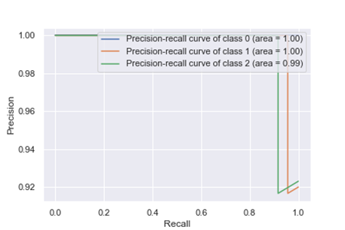
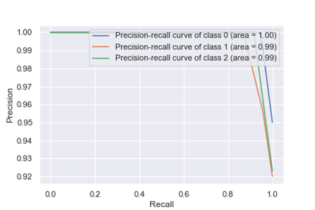
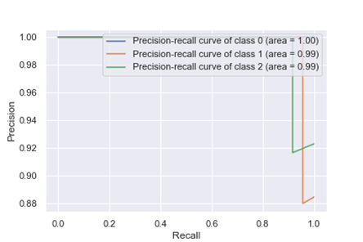
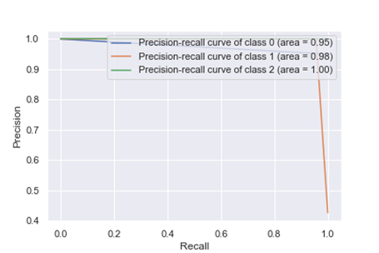
Corbes PR
La corba PR del Decision Tree és pitjor que la resta

Slide 7
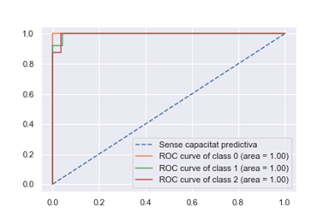

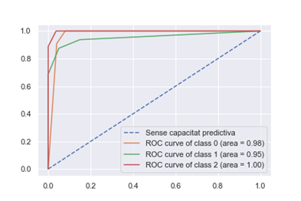
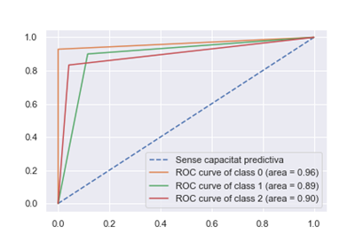
Corbes ROC
Les millors corbes ROC són les de la regressió logística i la del SVM

Slide 8
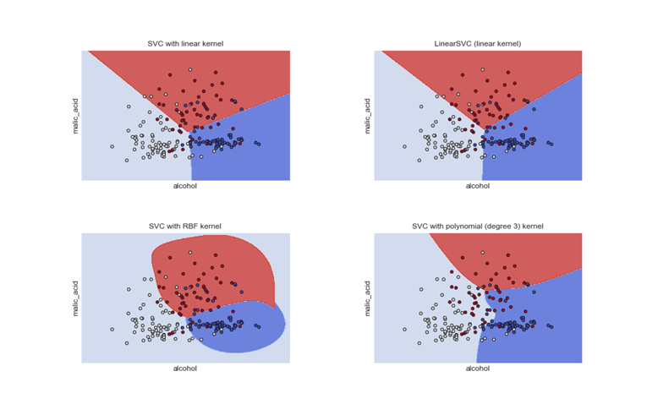
Diferents kernels al SVM
Diferents classificacions per diferents kernels a la màquina de vectors de suport

Slide 9
Classificació numerica

Slide 10

Introducció a la base de dades
Base de dades de telèfons mòbils amb diferents característiques i diferents rangs de preu.
Objectiu: classificar cada telèfon mòbil per un rang de preu. Existeixen 4 rangs: baix (0), mitjà (1), alt (2), molt alt (3).

Slide 11
Introducció a la base de dades
Px_height
Px_width
RAM
Sc_h
Sc_w
Talk time
3G
Touch screen
Wifi
Price range
Els atributs amb els que treballem són:
Battery power
Blue
Clock speed
Dual SIM
FC
4G
Int memory
M deep
Mobile wt
N cores
PC

Slide 12
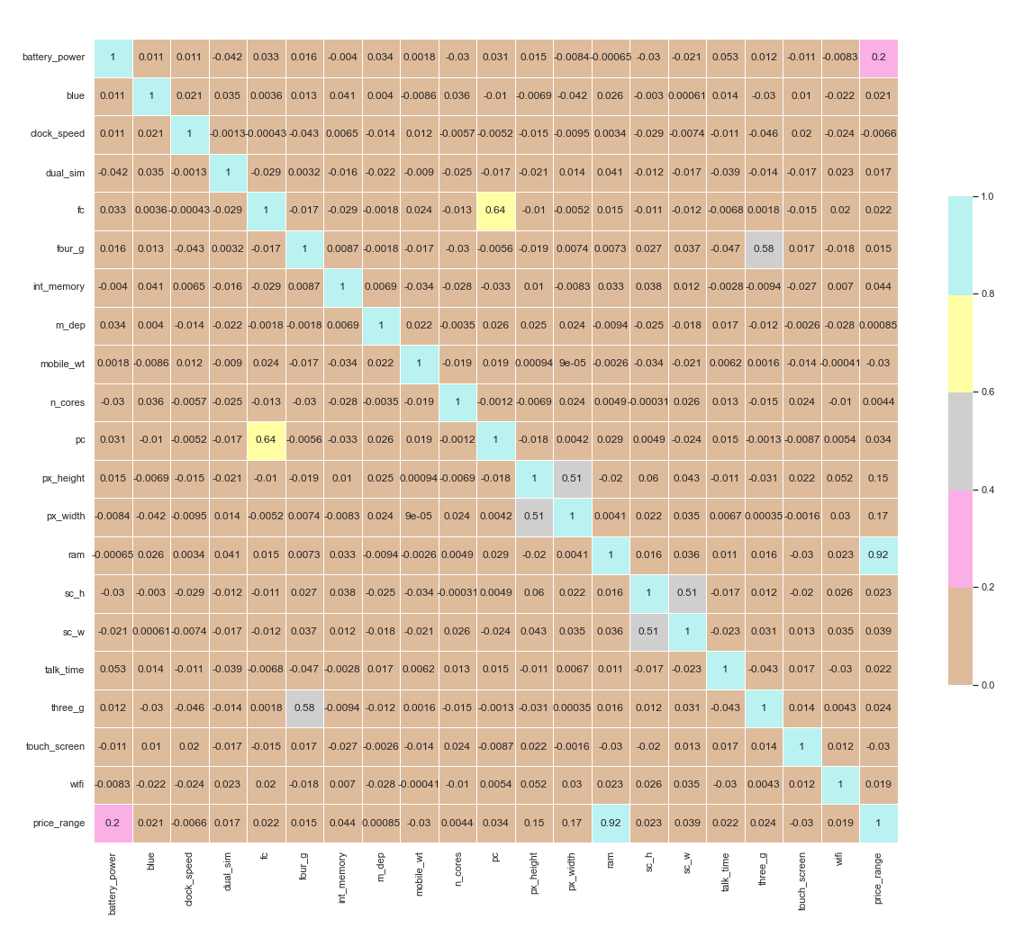
Mapa de calor

Slide 13
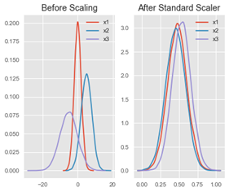
Preprocessament
Només hem hagut d'escalar les nostres dades

Slide 14
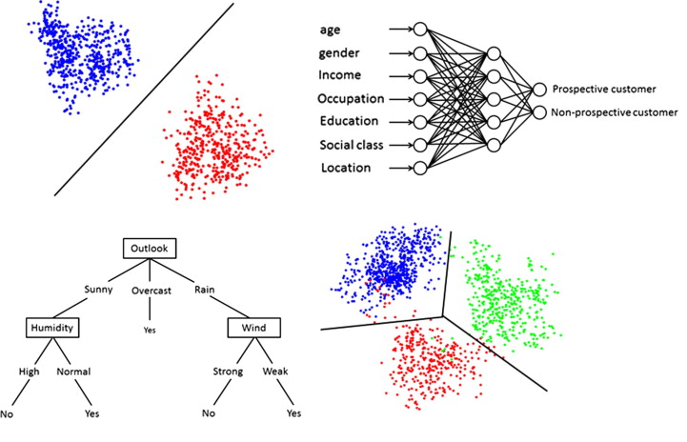
Selecció del model
Perceptró
K-Nearest Neighbors
Desicion Tree
Random Forest
Regressió logística
Support Vector Machine

Slide 15
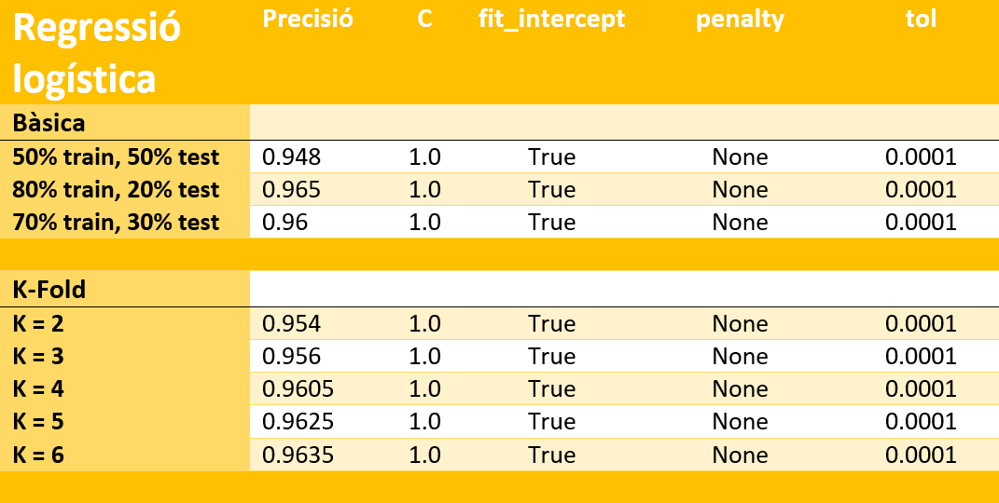
Selecció del model

Slide 16
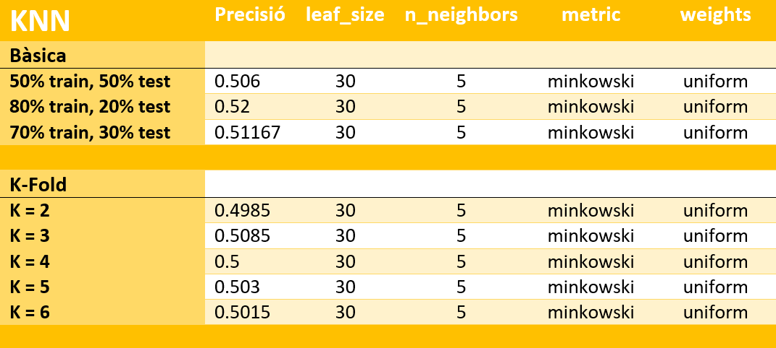
Selecció del model

Slide 17
Selecció del model

Slide 18
Selecció del model

Slide 19
Crossvalidation
 | LEAVE ONE OUT
Perceptró | 0.727
KNN | 0.5145
Decision Tree | 0.839
Random Forest | 0.881
Regressió Logística | 0.966
SVM | 0.888

Slide 20
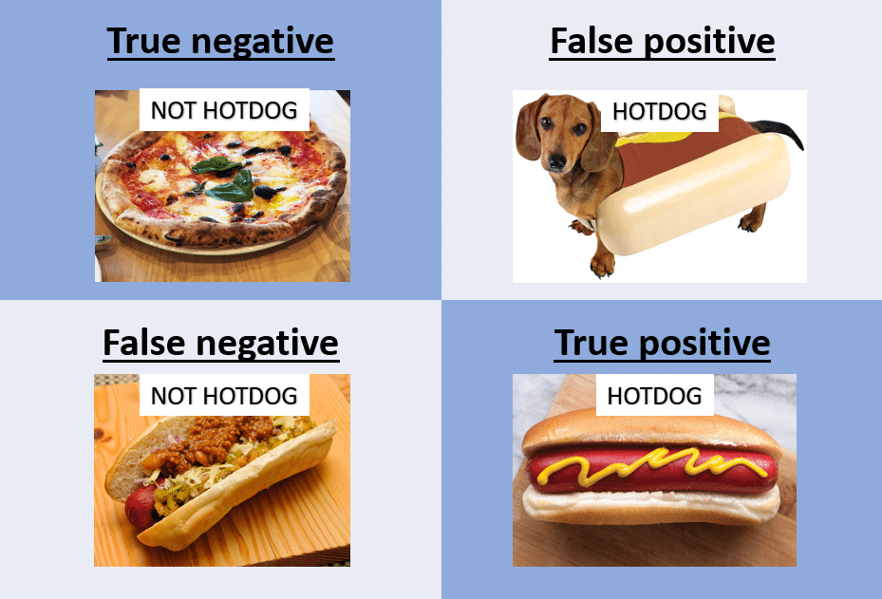
Analisi mètric
Accuracy
Metriques: accuracy, precisión, recall, f1 score.
Matrius de confusió
Corbes ROC i PR
Recall
Precision

Slide 21
Models | Accuracy | Precision | F1 Score | Recall
Support Vector Machine | 0.855 | 0.8584 | 0.8563 | 0.855
Perceptron | 0.725 | 0.7087 | 0.7082 | 0.725
KNN | 0.4925 | 0.5546 | 0.5046 | 0.4925
Decision Tree | 0.8325 | 0.8344 | 0.8331 | 0.8325
Random Forest | 0.91 | 0.9109 | 0.9102 | 0.91
Logistic Regression | 0.9725 | 0.9727 | 0.9724 | 0.9725

Slide 22
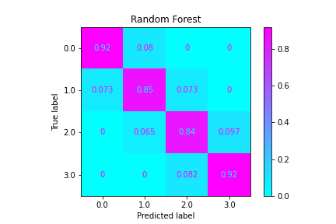
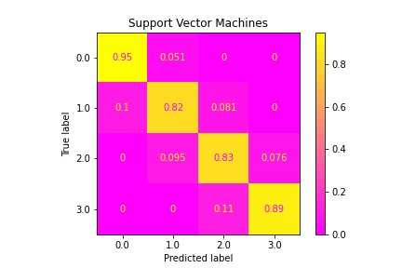
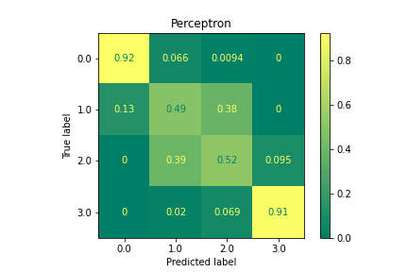
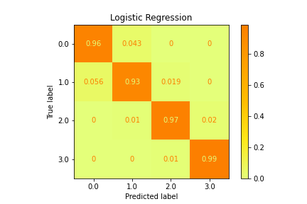
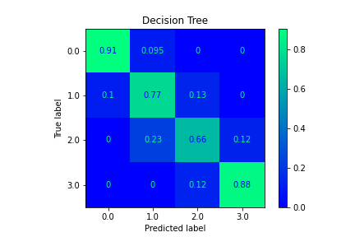
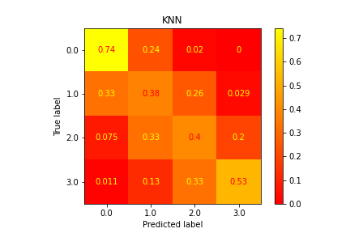
Matrius de confusió

Slide 23
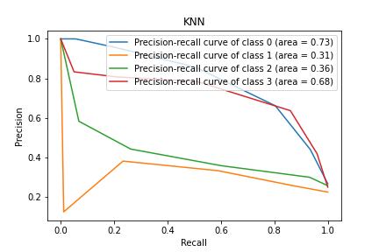
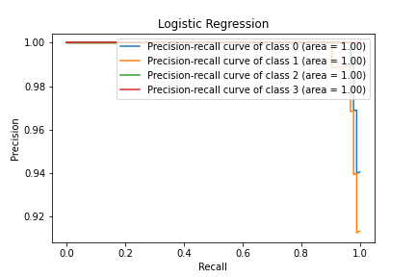
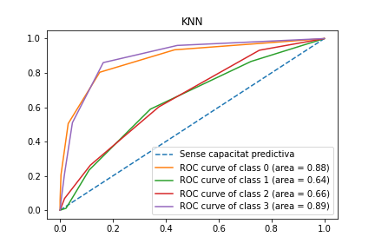
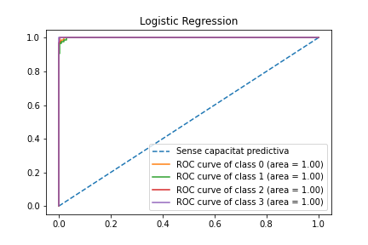
CORBES ROC I PR

Slide 24
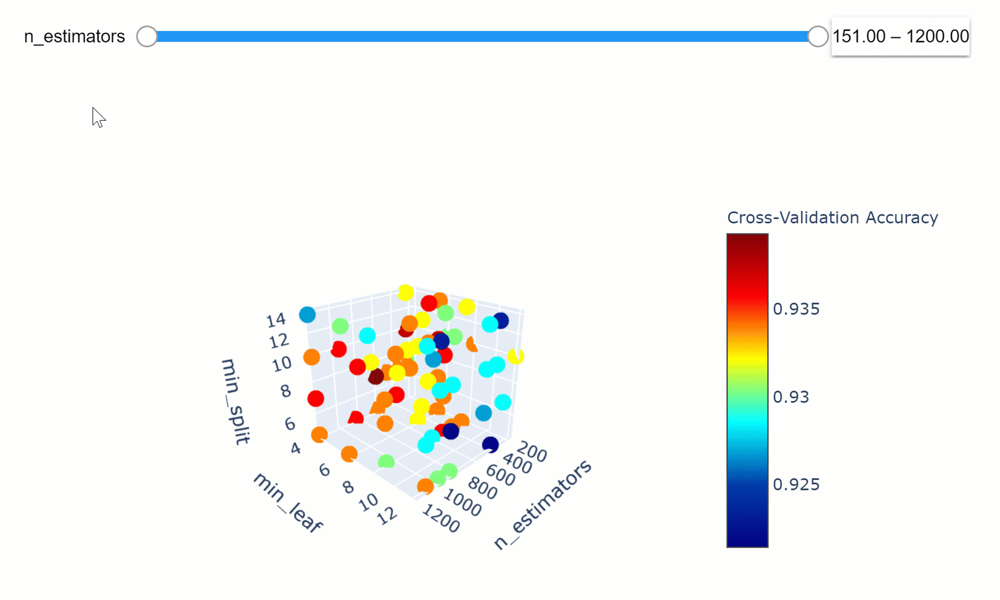
Búsqueda dels millors hiperparametres
Dues opcions més conegudes: GridSearchCV i RandomizedSearchCV.
Les dos busquen els millors parametres a partir d’uns valors definits pel usuari.
Nosaltres hem utilitzat GridSearchCV, tot i que RandomizedSearchCV es menys costos computacionalment, ja que evita probar parametres innecesaris perque comença a buscar aleatoriament.

Slide 25
Millores en els scores
 | Accuracy amb paràmetres per defecte | Accuracy amb els millors parametres
Support Vector Machine | 0.855 | 0.959
KNN | 0.492 | 0.619
Decision Tree | 0.832 | 0.853
Random Forest | 0.91 | 0.87
Perceptron | 0.725 | 0.791
Logistic Regression | 0.972 | 0.973

Slide 26
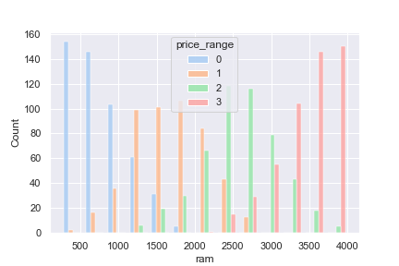
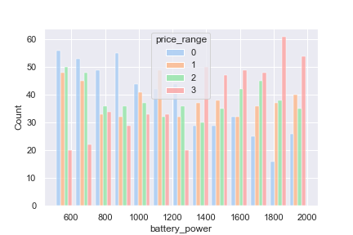
Conclusions
La Regressió logística ha destacat molt per sobre dels altres models, amb un 98% d’accuracy (resultat molt bo).
La cerca dels millors parametres ens ha augmentat el rendiment en alguns models més d’un 20%.
El preu d’un mòbil esta molt relacionat amb la memoria RAM que porta el telèfon i amb la capacitat de la batería. (vist al mapa de calor)

